Slide 1
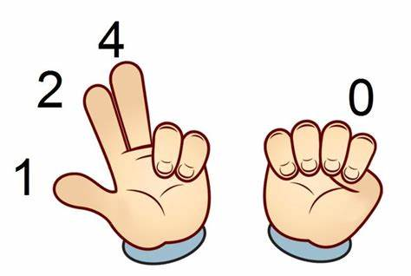
Xử Lý Ảnh
Đề tài: Đếm số ngón tay
Giảng viên: ThS.Nguyễn Thị Minh Tâm
Sinh viên: - Phan Duy Hào
- Vương Đình Thông
- Nguyễn Văn Hiền
- Phan Mạnh Hào
- Mai Huy Thọ

Slide 2
NỘI DUNG
01
02
Giới thiệu bài toán
Các bước thực hiện
03
04
Giải thích code
Test đầu vào

Slide 3
01
Giới thiệu bài toán
Đếm số ngón tay

Slide 4
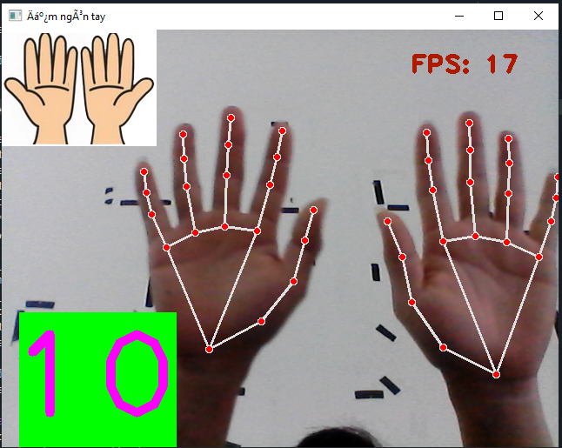
Giới thiệu bài toán
- Tìm hiểu hệ thống đếm số ngón tay.
- Phân tích bài toán.
- Tìm hiểu các thuật toán để xử lý bài toán.

Slide 5
02
Các bước thực hiện
Đếm số ngón tay

Slide 6
Các bước thực hiện
Truy cập camera, đọc file minh họa
3
Viết ra fps, kết thúc chương trình
1
Phát hiện ngón tay mở - đóng
5
2
4
Sử dụng thư viện Mediapipe phát hiện bàn tay
Hiện ảnh minh họa, tạo khung hiện số ngón tay đếm được

Slide 7
03
Giải thích các hàm và tham số trong chương trình

Slide 8
Thư viện sử dụng
CV2: Thư viện dùng cho xử lý ảnh và video
Time: Thư viện xử lý chức năng về thời gian
Os: Thư viện tương tác với hệ điều hành
Mediapipe: Thư viện tương tác với bàn tay con người

Slide 9
Truy cập Camera:
cap = cv2.VideoCapture(0)
Lấy các file ảnh theo thứ tự tăng dần từ thư mục
folderPath = 'Fingers'
myList = os.listdir(folderPath)
sorted_list = sorted(myList, key=lambda x: int(x.split(".")[0]))
print(sorted_list)
overlayList = []
for i in sorted_list:
image = cv2.imread(f'{folderPath}/{i}') overlayList.append(image)
Chuyển đổi màu
img = cv2.cvtColor(img, cv2.COLOR_BGR2RGB)
result = hands.process(img)
img = cv2.cvtColor(img, cv2.COLOR_RGB2BGR)

Slide 10
Vẽ đường nối các điểm
mp_drawing_util = mp.solutions.drawing_utils
Nhận dạng bàn tay
mp_hand = mp.solutions.hands
hands = mp_hand.Hands(
model_complexity=0,
min_detection_confidence=0.5,
min_tracking_confidence=0.5

Slide 11
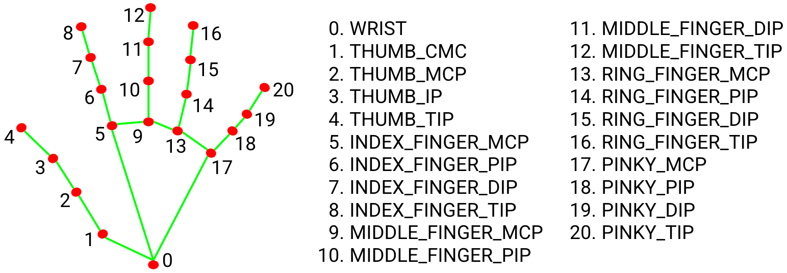
Ý tưởng đếm ngón tay dựa vào các điểm landmark
total_fingers = 0:
Kiểm tra có tay hay không
if result.multi_hand_landmarks
Kiểm tra ngón tay đang đóng hay mở
count = 0
if myHand[8][1] < myHand[6][1]:
count += 1
if myHand[12][1] < myHand[10][1]:
count += 1
if myHand[16][1] < myHand[14][1]:
count += 1
if myHand[20][1] < myHand[18][1]:
count += 1

Slide 12
Ý tưởng đếm ngón tay dựa vào các điểm landmark
Kiểm tra tay trái phải
if lbl == "Left" and myHand[4][0] > myHand[2][0]:
count += 1
if lbl == "Right" and myHand[4][0] < myHand[2][0]: count += 1

Slide 13
Phủ lớp ảnh ngón tay trên cửa sổ chương trình
h, w, c = overlayList[total_fingers - 1].shape
img[0:h, 0:w] = overlayList[total_fingers - 1]
Vẽ hình chữ nhật trên cửa sổ chương trình
cv2.rectangle(img,(20,325),(200,500), (0,255, 0) -1)
Vẽ số ngón tay trên cửa sổ chương trình
cv2.putText(frame,str(total_fingers),(5,450),cv2.FONT_HERSHEY_PLAIN,10,(255,0,0),5)

Slide 14
Chỉ số khung hình trên mỗi giây (Frames per second)
cTime=time.time()
fps=1/(cTime-pTime)
pTime=cTime
Hiện chỉ số trên cửa sổ màn hình
cv2.putText(frame, f"FPS: {int(fps)}",(470,50),cv2.FONT_HERSHEY_PLAIN,3,(0, 25, 175),3)

Slide 15
04
Chương trình test và kết quả thực hiện

Slide 16
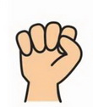
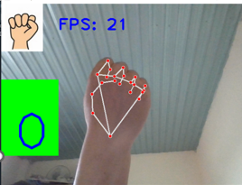
Đầu vào 0 ngón tay
Kết quả
Kết quả đếm số ngón tay được hiển thị trong bài test: 0

Slide 17
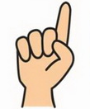
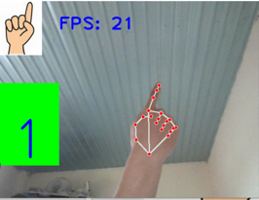
Đầu vào là 1 ngón tay
Kết quả
Kết quả đếm số ngón tay được hiển thị trong bài test: 1

Slide 18
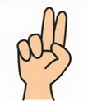
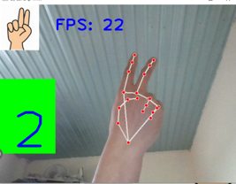
Đầu vào 2 ngón tay
Kết quả
Kết quả đếm số ngón tay được hiển thị trong bài test: 2

Slide 19
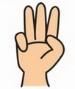
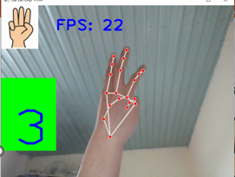
Đầu vào 3 ngón tay
Kết quả
Kết quả đếm số ngón tay được hiển thị trong bài test: 3

Slide 20
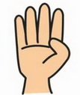
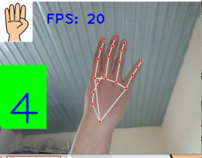
Đầu vào 4 ngón tay
Kết quả
Kết quả đếm số ngón tay được hiển thị trong bài test: 4

Slide 21
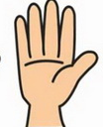
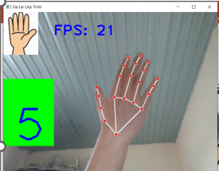
Đầu vào 5 ngón tay
Kết quả
Kết quả đếm số ngón tay được hiển thị trong bài test: 5

Slide 22
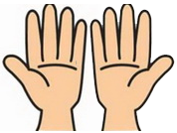
Đầu vào 10 ngón tay
Kết quả
Kết quả đếm số ngón tay được hiển thị trong bài test: 10

